Slide 1
Google Meet ব্যবহার করে ভিডিও কনফারেন্স
By Mohiuddin

Slide 2
Google Meet কী ? Google অ্যাকাউন্ট আছে এমন যে কোন ব্যক্তি সর্বাধিক ১০০ জন অংশগ্রহণকারী নিয়ে অনলাইনে মিটিং করতে পারেন ও প্রতি মিটিংয়ের সময়সীমা ৬০ মিনিট পর্যন্ত হতে পারে।
বিভিন্ন উন্নত ফিচার ব্যবহার করে ব্যবসা, স্কুল ও অন্যান্য সংস্থা সর্বাধিক ২৫০ জন ইন্টার্নাল ও এক্সটার্নাল অংশগ্রহণকারীর একসাথে মিটিং করতে পারে এবং একটি ডোমেনের মধ্যে সর্বাধিক ১ লক্ষ দর্শকের জন্য লাইভ স্ট্রিমিং করা যায় ।

Slide 3
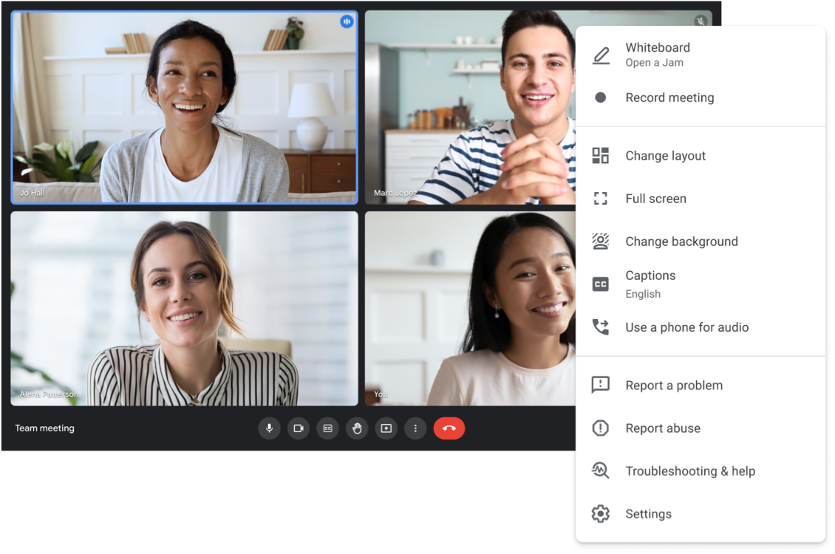
Google Meet Video Screen

Slide 4
Google Meet এর বিভিন্ন ভার্শন এর তুলনামুলক ছক:
Feature | Google Meet | Google Workspace Essentials | Google Workspace Enterprise
মিটিংয়ের সময়সীমা (সর্বাধিক) | ২৪ ঘণ্টা | ২৪ ঘণ্টা | ২৪ ঘণ্টা
মিটিংয়ে অংশগ্রহণকারীর সংখ্যা (সর্বাধিক) | ১০০ | ১৫০ | ২৫০
মিটিংয়ের সংখ্যা | সীমাহীন | সীমাহীন | সীমাহীন
Google Drive-এ মিটিং রেকর্ডিং সেভ করা | No | Yes | Yes
হাত তোলা | No | Yes | Yes
পোল এবং প্রশ্ন ও উত্তর | No | Yes | Yes
লাইভ স্ট্রিমিং ইন-ডোমেন | No | No | Yes (এক লক্ষ)
আশেপাশ থেকে আসা আওয়াজ কমানোর ইন্টেলিজেন্ট ফিচার | No | No | Yes

Slide 5
কীভাবে Google Meet অ্যাক্সেস করতে হয়? আপনার ডেস্কটপ বা ল্যাপটপ থেকে যেকোনও ইন্টারনেট ব্রাউজার ব্যবহার করে আপনি মিটিং শুরু করতে বা কোনও মিটিংয়ে যোগ দিতে পারবেন। এর জন্য অন্য কোনও সফ্টওয়্যার ইনস্টল করতে হবে না।

Slide 6
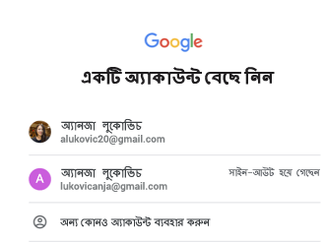
কীভাবে একটি ভিডিও মিটিং শুরু করা যাবে? একটি নতুন মিটিং তৈরি করুন। একটি নতুন ভিডিও মিটিং তৈরি করতে, আগে থেকে তৈরি করা Google অ্যাকাউন্টে লগ-ইন করুন বা ফ্রিতে সাইন-আপ করুন।

Slide 7
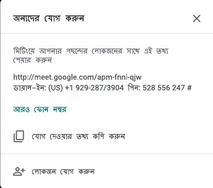
কীভাবে অন্যদের মিটিংয়ে যোগ দেয়াবেন? আপনি যাকে মিটিংয়ে যোগ দেওয়াতে চান, তাকে একটি লিঙ্ক বা মিটিং কোড পাঠান। Google Meet-এর ফ্রি ভার্সনে, অতিথিদের মিটিংয়ে যোগ দেওয়ার জন্য হয় তাদের একটি Google অ্যাকাউন্ট তৈরি করতে হবে বা আগে থেকে তৈরি করা কোনও Google অ্যাকাউন্টে সাইন-ইন করতে হবে।

Slide 8
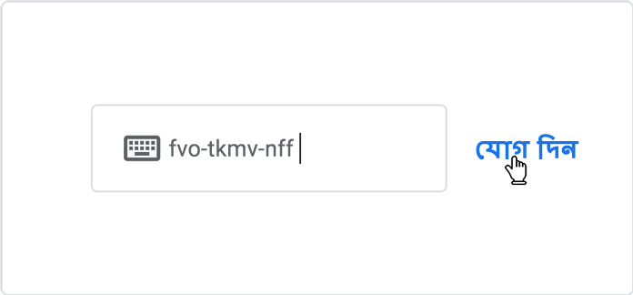
আপনি কিভাবে মিটিংয়ে যোগ দিবেন
মিটিং আয়োজকের থেকে পাওয়া মিটিং কোড লিখুন অথবা আমন্ত্রণে উল্লেখ করা ডায়াল-ইন নম্বর ও পিন ব্যবহার করে মিটিংয়ে কল করুন।

Slide 9
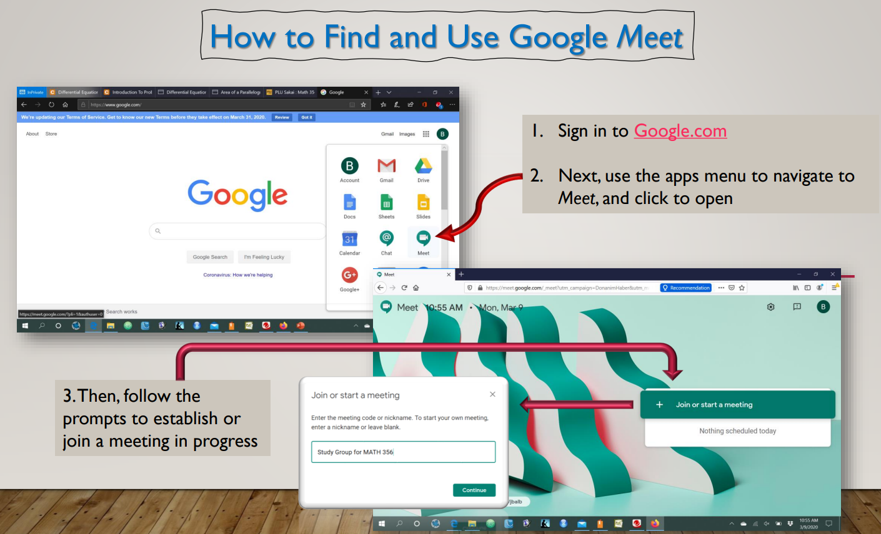

Slide 10
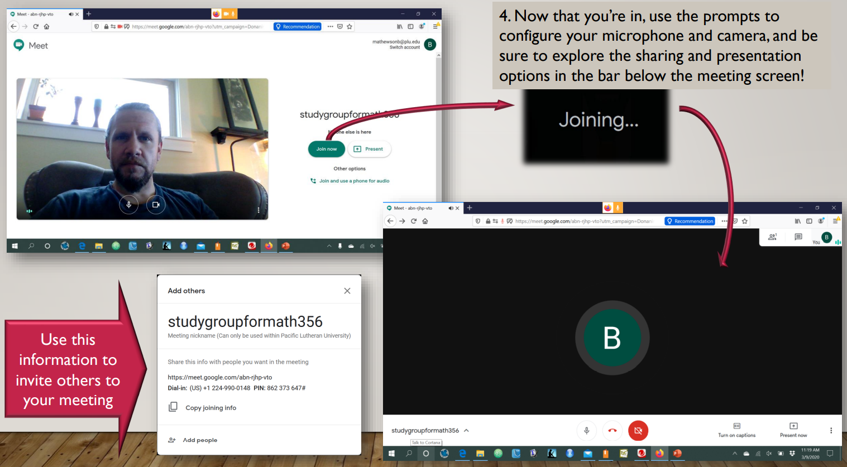

Slide 11
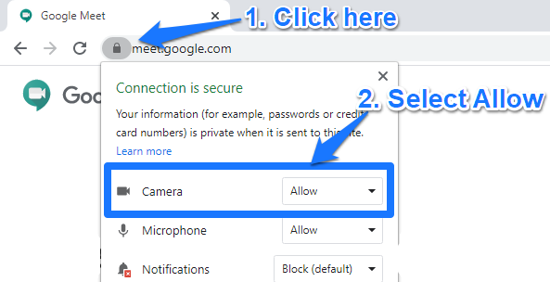
সমস্যা ও সমাধান -১

Slide 12
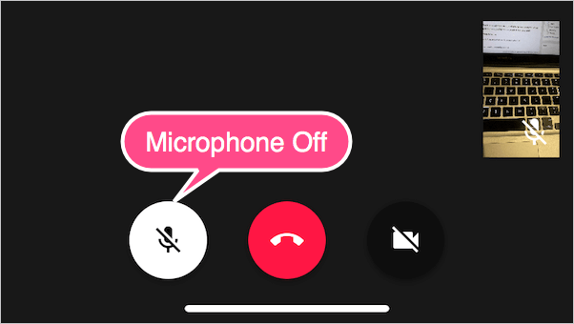
সমস্যা ও সমাধান -২

